Slide 1

Corso Avanzato di Excel e Power BI
Lino Telera
(2024)

Slide 2
About me

Slide 3
Organizzazione del corso
Introduzione alla Business Intelligence
Le Origini di Dati con PowerQuery
PowerQuery e PowerPivot
Le Macro in Excel (cenni)
Introduzione a PowerBI
PowerBI: Connessione e Uso dei Dati
PowerBI: Costruzione dei Report e Dashboard

Slide 4
Pre-requisiti
Conoscenza "base" di Excel
Formule, Condizionali,
Tabelle PIVOT
Grafici
Installazione di PowerBI

Slide 5
Introduzione alla Business Intelligence
La realtà del mondo (e del business) esiste ed è misurabile
La modellazione permette di semplificare la realtà (riduce le caratteristiche in esame e considera solo quelle utili al progetto/analisi in corso)
Gli attributi di un modello sono gli elementi descrittivi
Ruolo dei modelli: identificano cosa manca nelle informazioni raccolte e quasi delle informazioni raccolte non sono utili

Slide 6
Le Informazioni dell'Azienda
Azienda = Insieme di processi operativi:
Buy-side (approvvigionamenti)
Inside (processi operativi)
Sell-side (vendita)
Processi
Decisionali
Inside
Sell Side
Buy Side
Clienti
Fornitori

Slide 7

Definizione di Vista
Ciò che viene percepito da uno stakeholder:

Slide 8
Misurazione Monitoraggio e Output
Misurazione = assegnazione di un valore numerico (misura) ad una proprietà di un elemento di una realtà (es: Costo di un apparato, Tempo di produzione, costo operativo di un intervento tecnico,…)
Monitoraggio = Controllo dell'andamento nel tempo di una o più grandezze variabili attraverso misurazioni ripetute nel tempo
Misure + Monitoraggio = dati alfanumerici ottenuti da misurazioni della realtà (I dati non danno un quadro completo)
Non sono sufficienti per avere un quadro completo della realtà

Slide 9
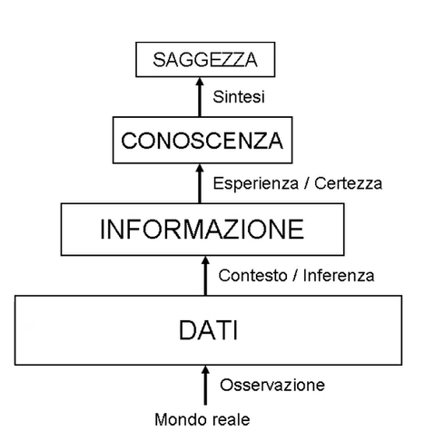
Business Intelligence
Si basa sul modello della conoscenza DIKW
Tramite l'osservazioni e la misura si raccolto i dati
Contesto e inferenza costruisce l'informazione
La rielaborazione
Scopo di Elaborazione dei dati:
Generazione dell'informazione
Conoscenza e aumento della consapevolezza
Permette alla direzione di prendere decisioni con saggezza

Slide 10

BI: Analisi dei dati e scopi
Applicazioni e tecnologie per l'analisi dei dati:
DSS (Decision Support System)
Query e Report
OLAP (Online Analytical Processing)
Analisi statistiche (descrittive)
Modelli previsionali
Data Mining
Data warehouse e data Mart
Scopi: Produzione Reportistica Direzionale (snapshot elaborata di uno stato iniziale o futuro), Cruscotti (Dashboard), Navigazione avanzata dei dati, Sistemi predittivi

Slide 11
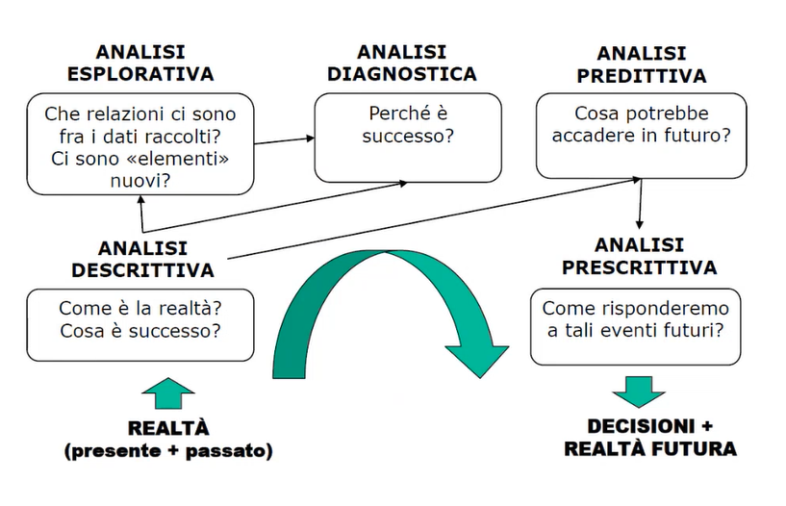
BI: Processo e tipi di Analisi
Raccolta dei dati (retrieve)
Validazione (Trasform data)
Correlazione (populate data DWH, OLAP)
Costruzione della conoscenza (Query data)

Slide 12
Da OLTP a OLAP
Online Transactional Processing (OLTP):
Normalizzazione Completa
Alto numero di tabelle e relazioni
Poca variazione struttura dati
Ottimizzato per inserimento dei dati
Online Analytical Processing (OLAP):
Cambiano le regole della normalizazione
Prestazioni su query e modifica dei dati
Complessità nelle query
Dettaglio degli eventi rilevati

Slide 13
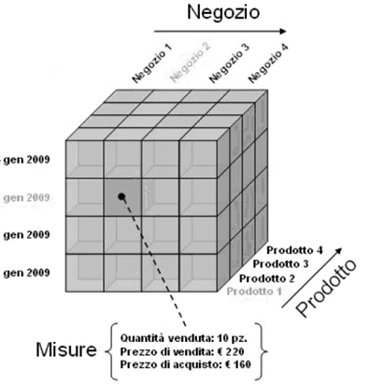
OLAP - ipercubi
Struttura per la memorizzazione di dati che permette di eseguire analisi in tempi rapidi, superando un limite dei database relazionali
E' una struttura di dati in SQL Server Analysis Services (SSAS) generata utilizzando i database OLAP per permettere un'analisi dei dati quasi istantanee
Composto da dati numerici, detti misure, che sono categorizzati all'interno di dimensioni
Supera in parte i limiti dei DB relazionali
Estensione del Foglio di Excel con un numero maggiore di 3 dimensioni (ipercubo)
Es: Dati di vendita per prodotto, città, periodo di vendita, ricavo,… (Misure e Dimensioni)

Slide 14
ETL
Extract Transform and Loading (ETL)
Estrazione dei dati dal DB di Produzione
Trasformazione dei dati nella rappresentazione più adatta
Caricamento dei dati nel DB di Analisi

Slide 15
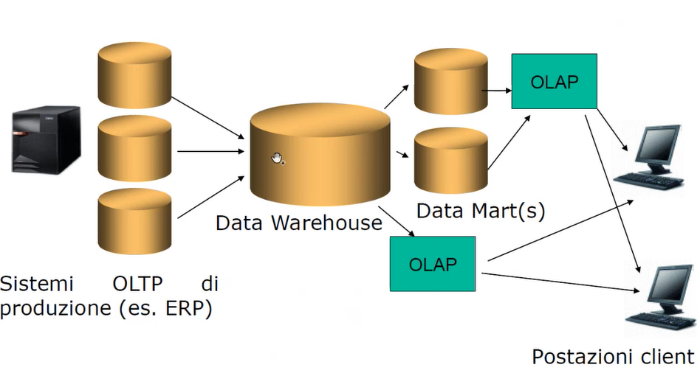
DWH e Data Mart
Data Warehouse (DWH):
Magazzino dei dati
Permette di convertire grandi quantità di dati in informazioni
Progetto complesso... garantisce coerenza del dato
DataMart:
Magazzino dipartimentale (segmento del DWH)
Si può ricavare facilmente dal DWH ma ha finalità più ristretta (dati coprono solo alcune aree aziendali)

Slide 16

Risultati della analisi dei dati
Associazioni
Sequenze
Classificazioni
Raggruppamenti
Previsioni

Slide 17

La Suite PowerBI

Slide 18
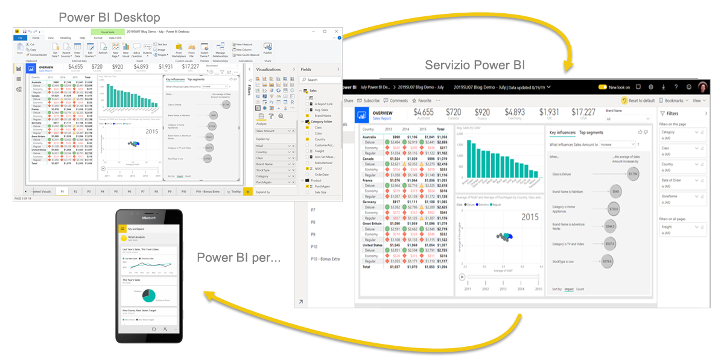
Introduzione alla Suite
Power BI è una raccolta di servizi software, app e connettori che interagiscono per trasformare origini dati non correlate in informazioni dettagliate interattive, coerenti e visivamente accattivanti (https://learn.microsoft.com/it-it/power-bi/fundamentals/power-bi-overview )
Oltre a questi tre, Power BI include altri due elementi:
Generatore report di Power BI
Server di report di Power BI

Slide 19
PowerBI Desktop
Comprende
Motore ETL (Power Query)
DWH e Ipercubo OLAP per relazionare tutte le dimensioni
Sistema di Reportistica
Licenza Grautita
E' possibile scaricarlo da Microsoft Store o qui: https://learn.microsoft.com/it-it/power-bi/fundamentals/desktop-get-the-desktop
Non è disponibile per MAC

Slide 20
Datasources
Esempio con 2 CSV
Esempio con JSON
Esempio con web (REST API) https://github.com/Samurai016/Comuni-ITA

